Slide 1
Неделя добра
МБДОУ «ЦРР детский сад №8 Солнышко
Воспитатель:Набиева Р.М.

Slide 2
Цель: формировать у детей положительные черты характера, мотивировать на совершение добрых дел.
Задачи:
Воспитывать интерес, внимание и доброжелательные отношения к окружающей действительности;
Формирование умений ориентироваться в человеческих отношениях;
Формировать навыки общения детей между собой.
Развивать эмоциональную отзывчивость и коммуникативные навыки; потребности делать добро окружающим.
Продолжать воспитывать чуткость, отзывчивость, дружеские отношения, умение сопереживать.

Slide 3
Актуальность проекта:
Проблема нравственного воспитания сегодня приобретает особую актуальность. Недооценка воспитания нравственных качеств оборачивается изъянами в облике всего общества. Сегодня дефицит нравственности стал источником многих противоречий, наблюдаемых в нашей жизни. Все чаще наблюдаются проявления равнодушия, нетерпимости, агрессивности между людьми, что делает процесс воспитания нравственных качеств у детей особенно необходимым.
Особенно остро назрели проблемы, связанные с нравственной культурой личности, которая проявляется во взаимоотношениях людьми, в проявлении таких нравственных качеств, как доброта, милосердие, сопереживание, готовность понять другого.

Slide 4
Ожидаемые результаты:
Сформируются у детей четкое представление о доброте, добрых поступках.
Сформируются у детей привычки к добрым поступкам.
Обогащение словарного запаса по данной теме.
Пополнение групповой библиотеки книгами о добре и добрых поступках.
Дети станут бережнее относится к живому миру природы.

Slide 5
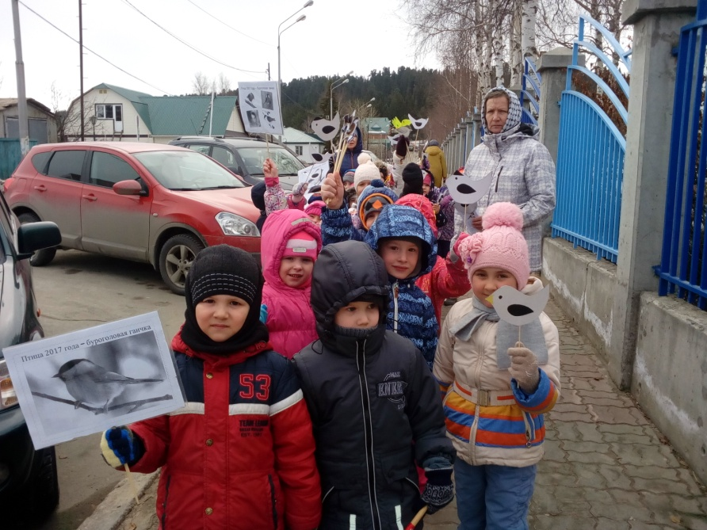
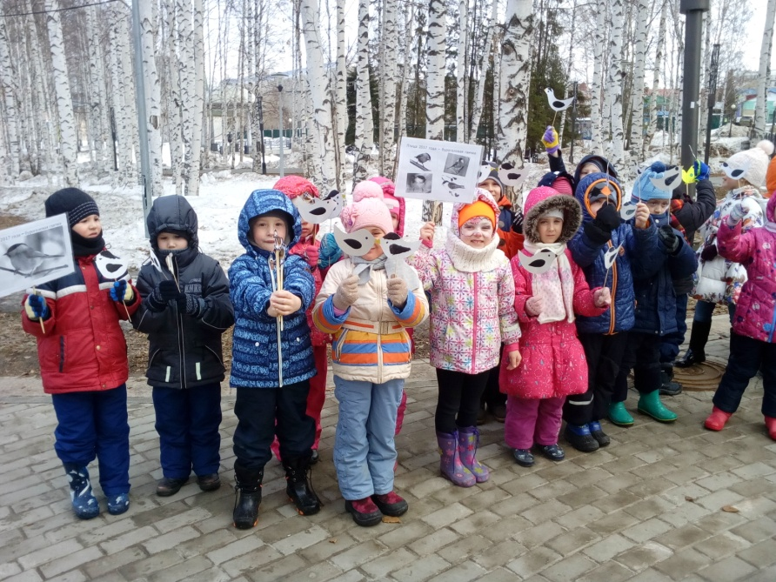
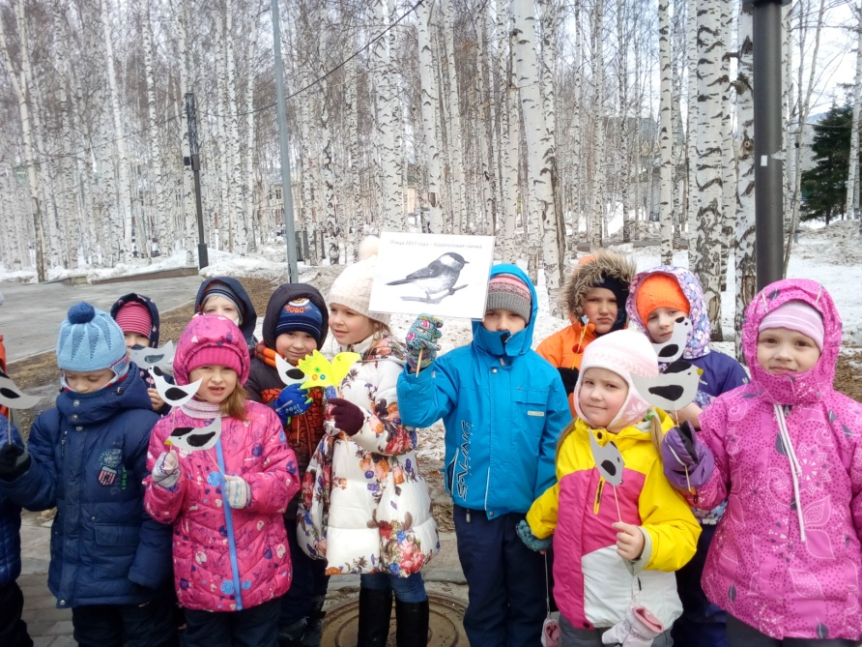
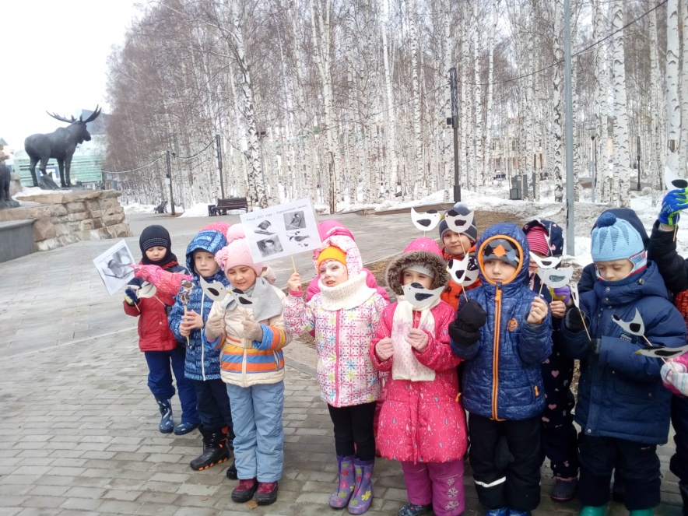
Акция –Птица года 2017- буроголовая гаичка

Slide 6
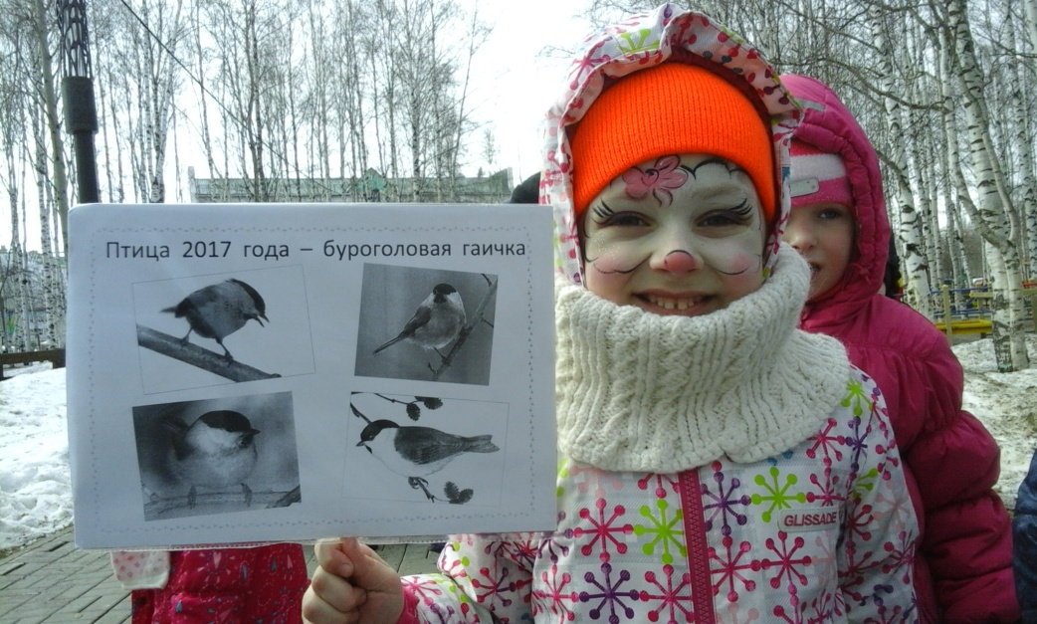
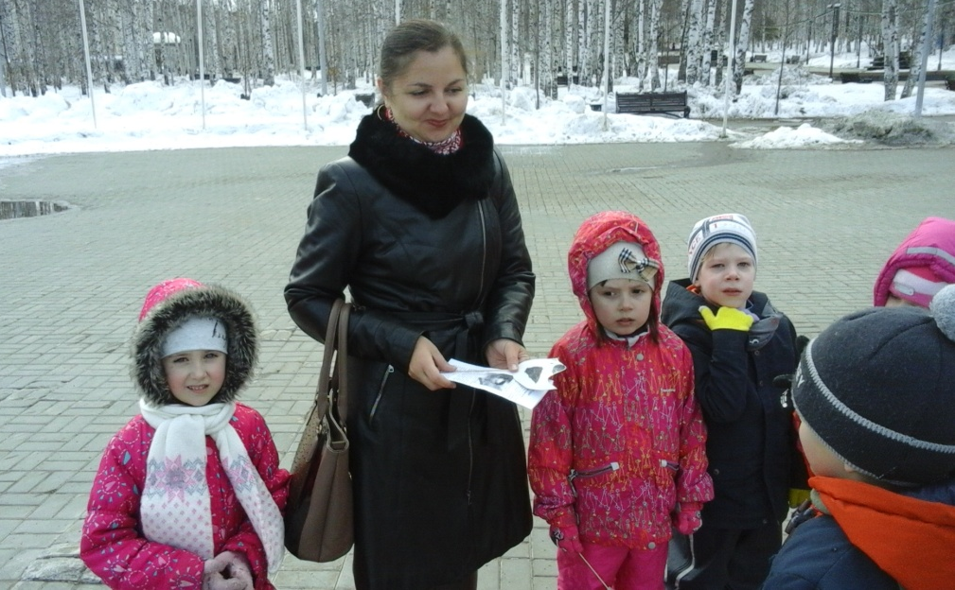
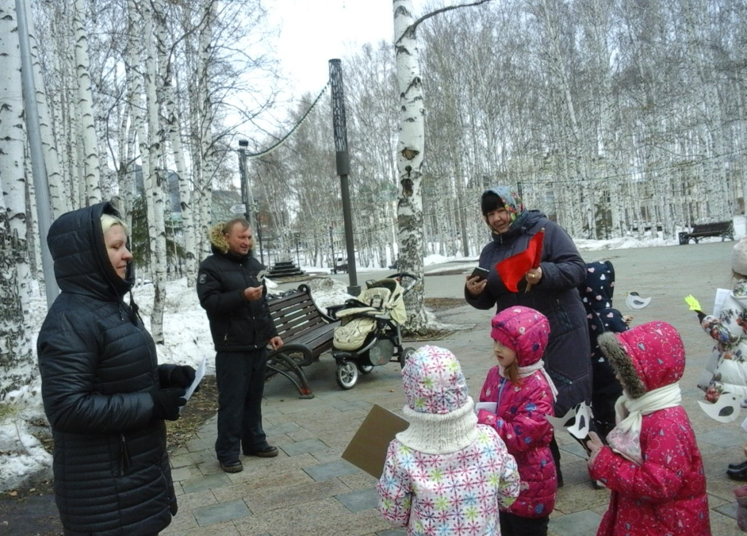
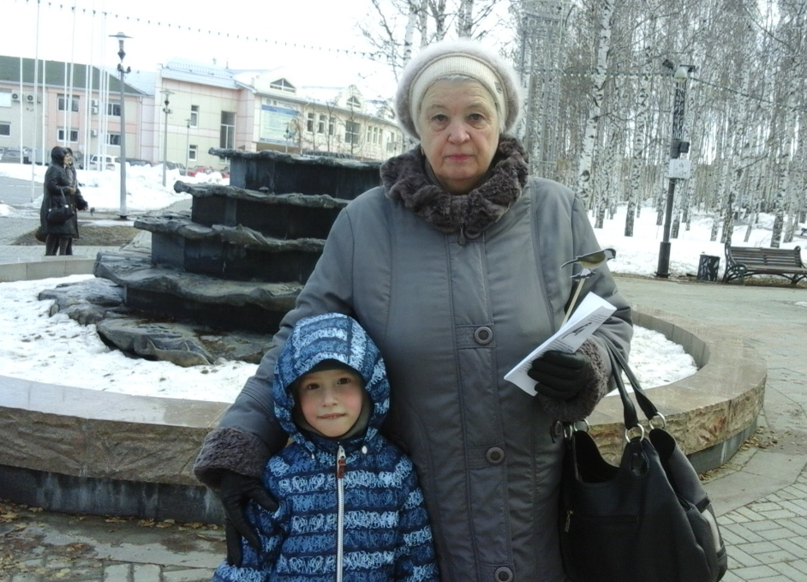

Slide 7
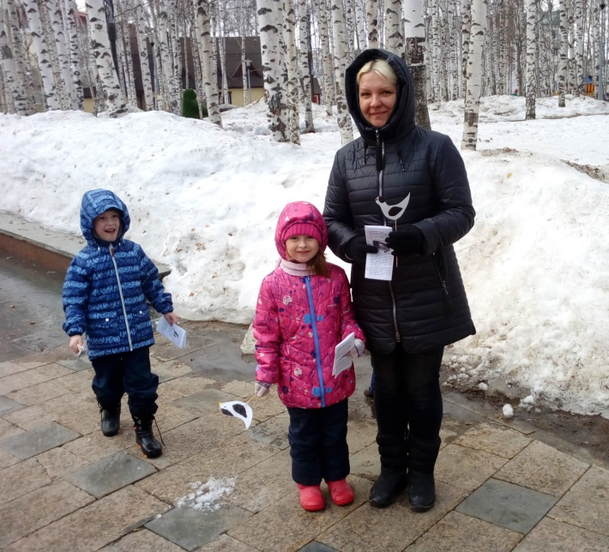
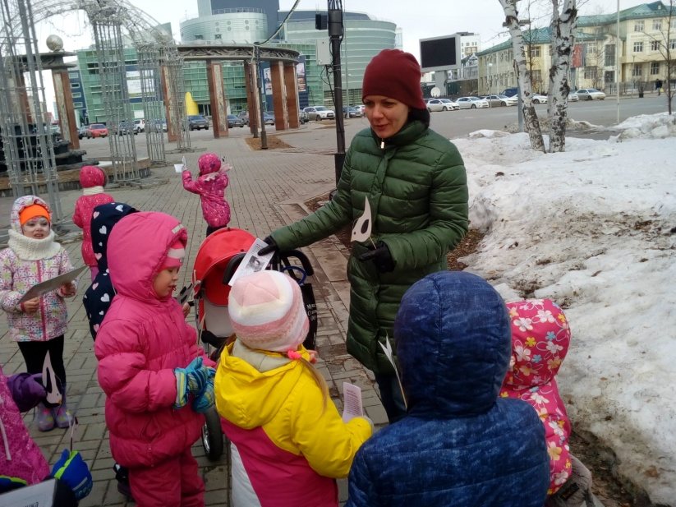
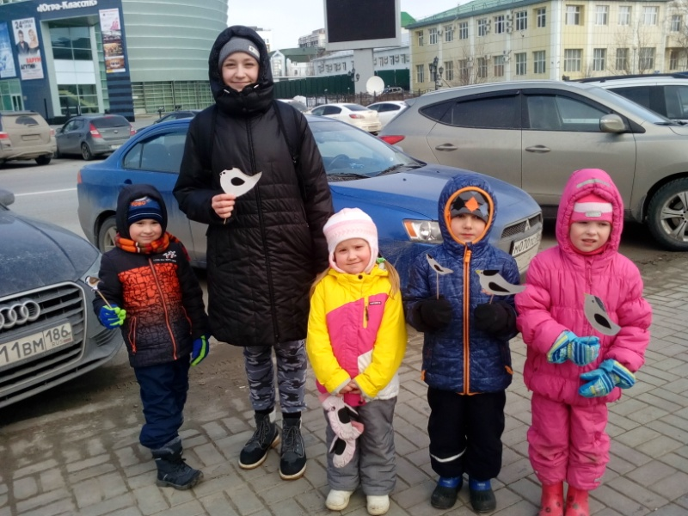
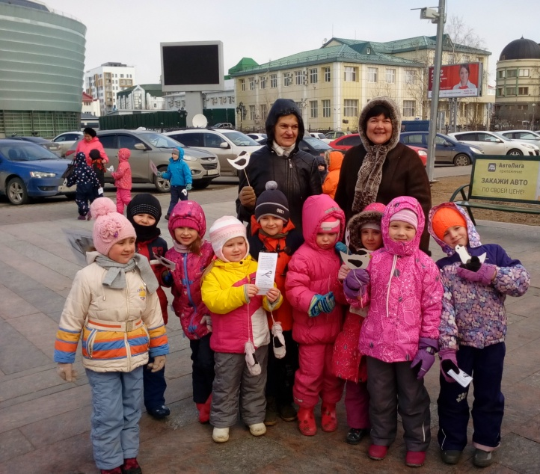
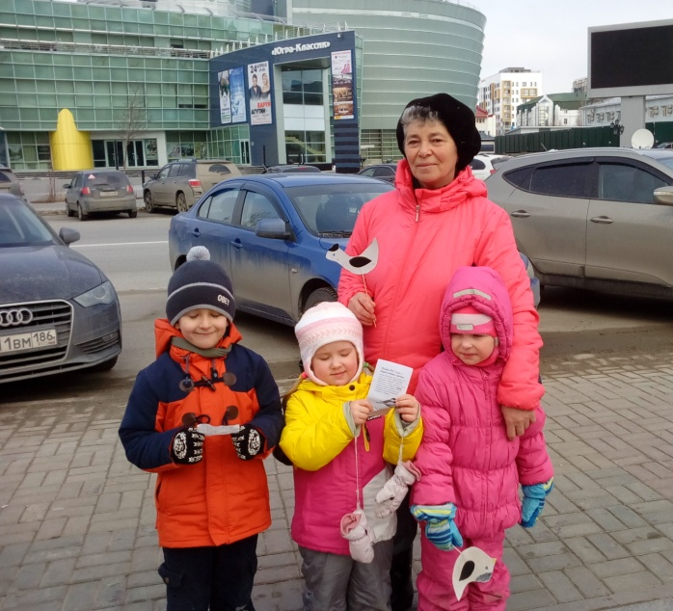

Slide 8
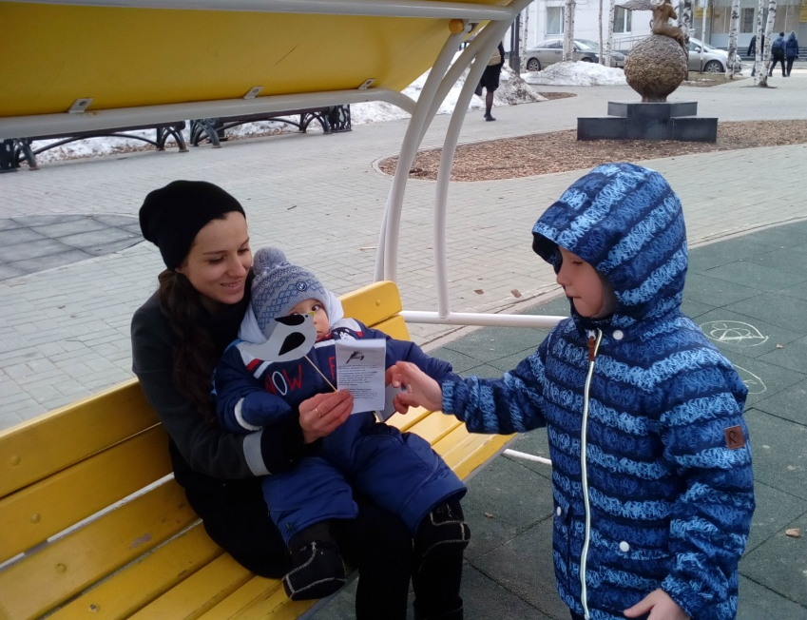
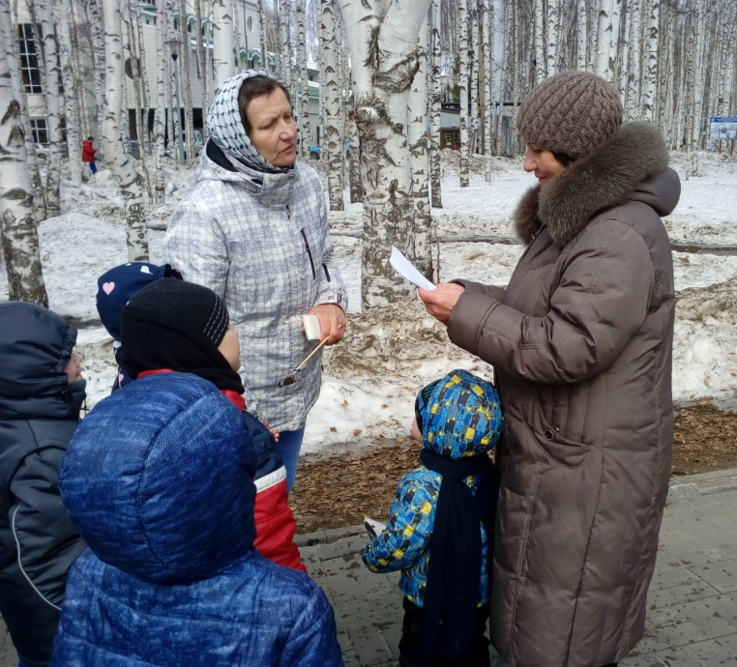
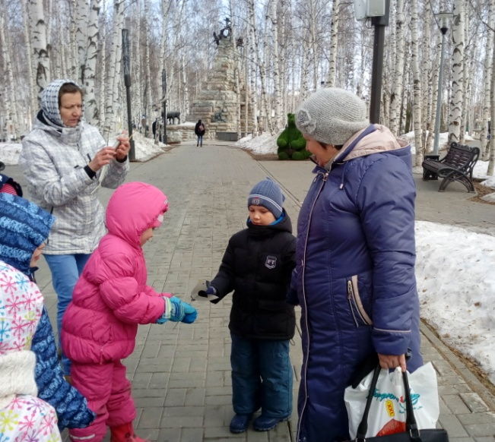
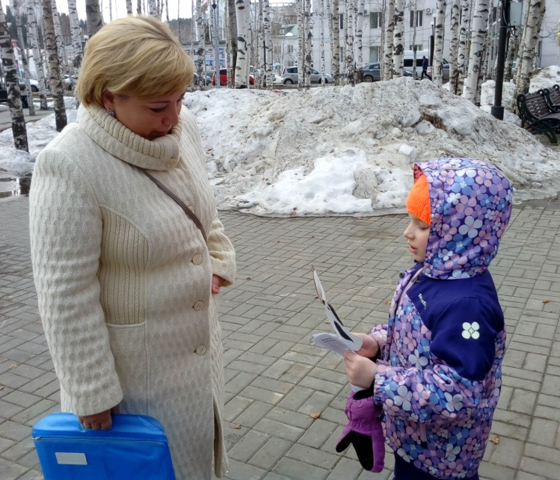
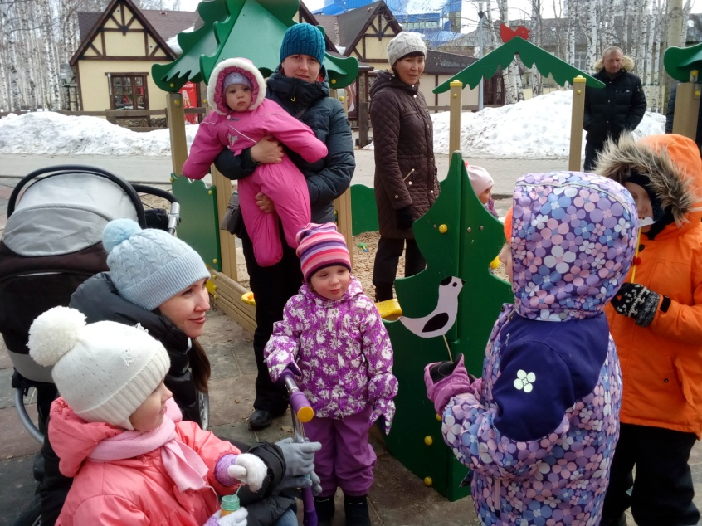

Slide 9
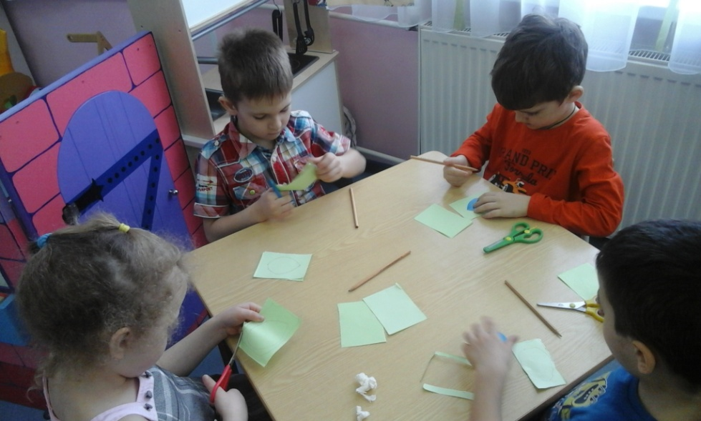
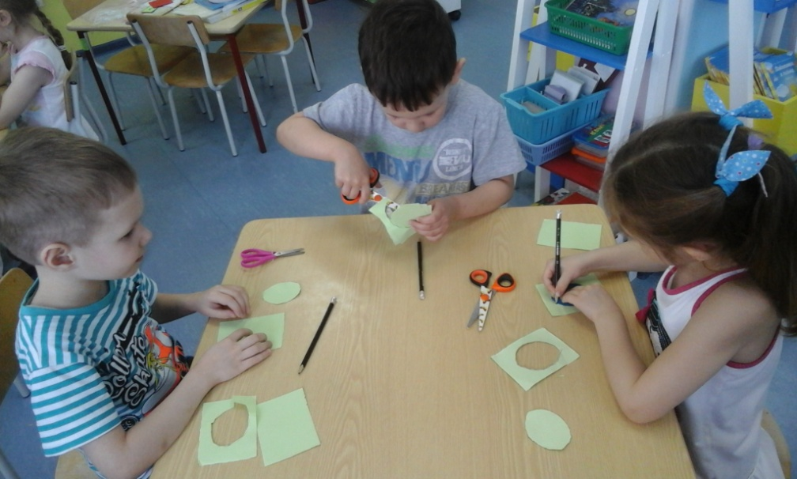
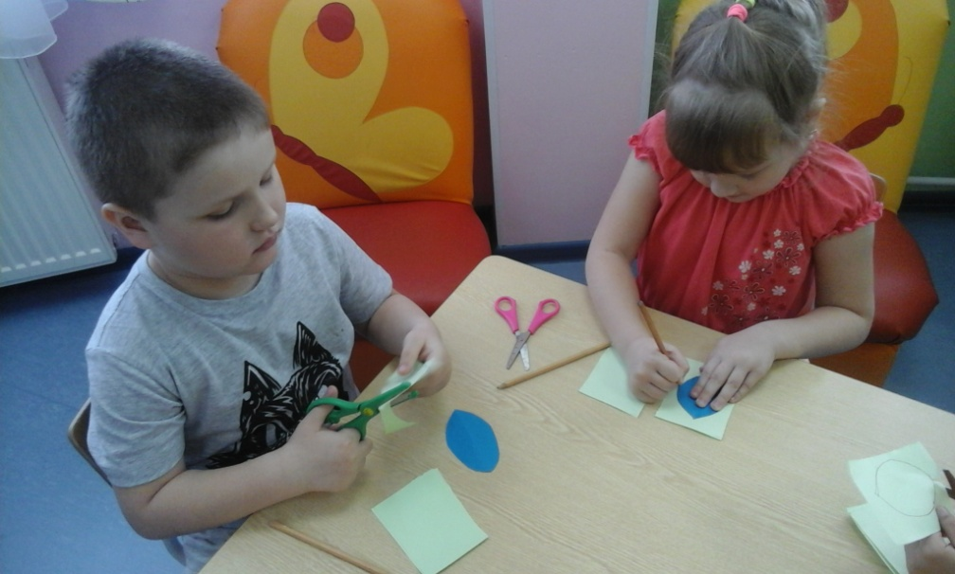
Наши добрые дела

Slide 10
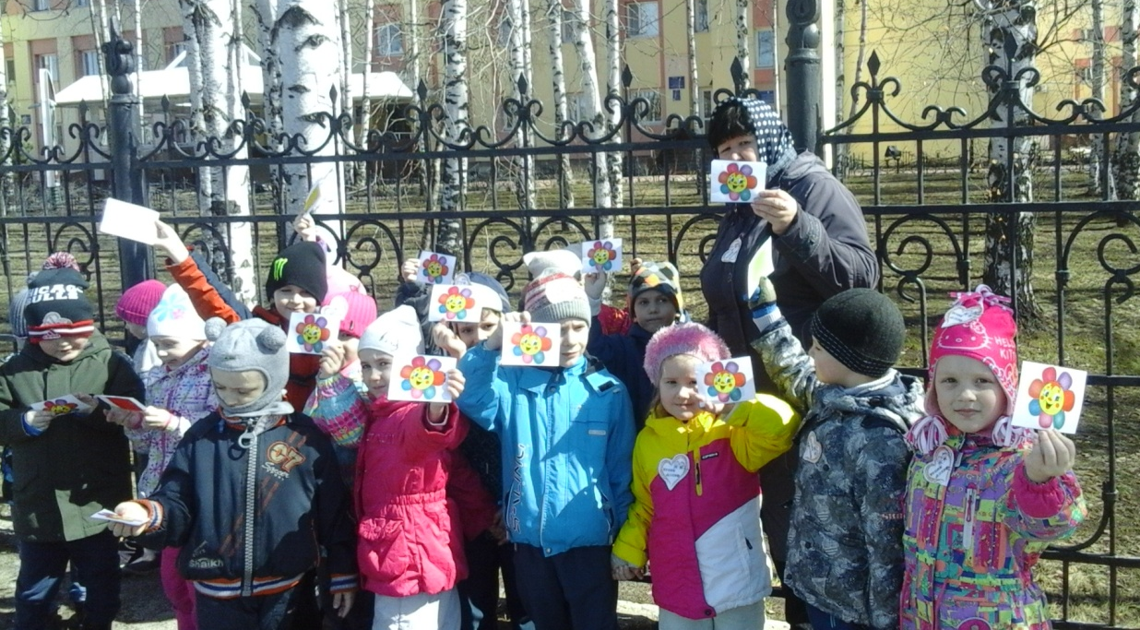
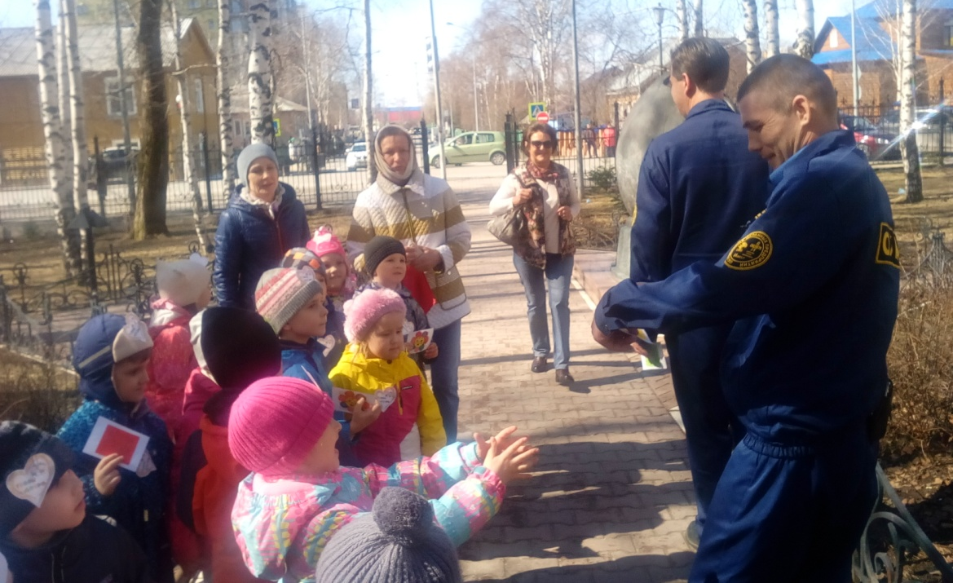
Акция «Подари улыбку»

Slide 11
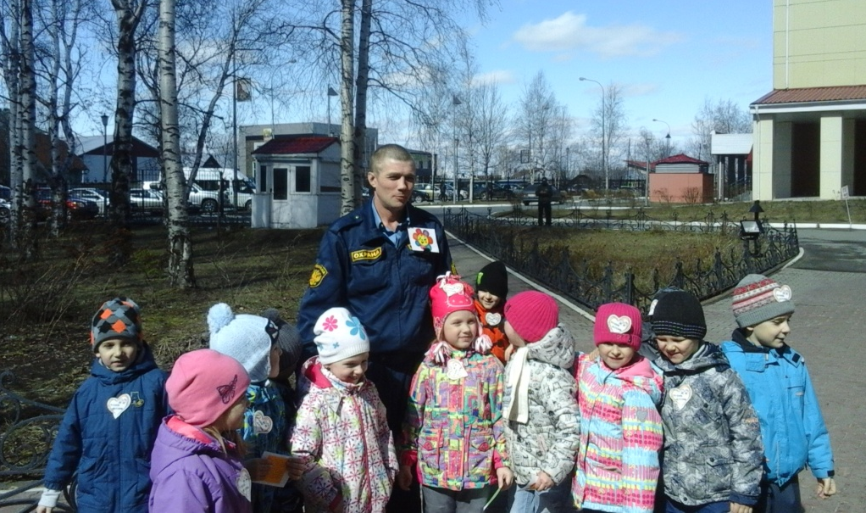
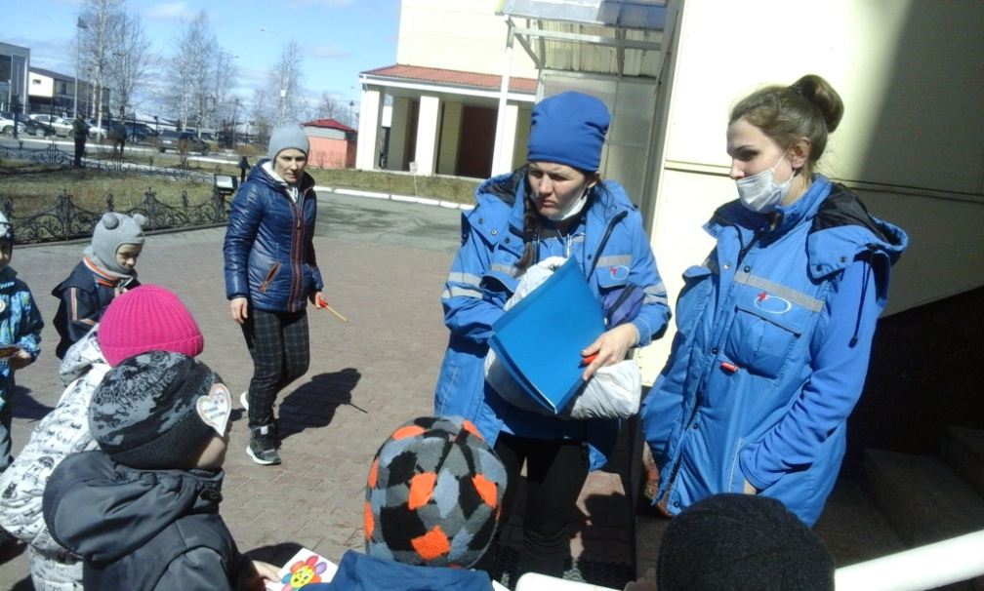
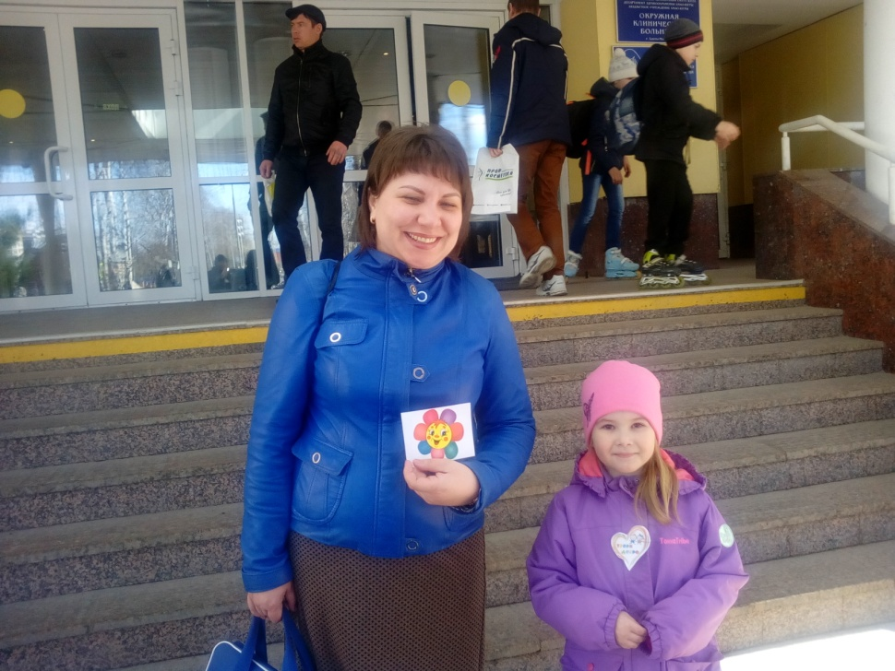
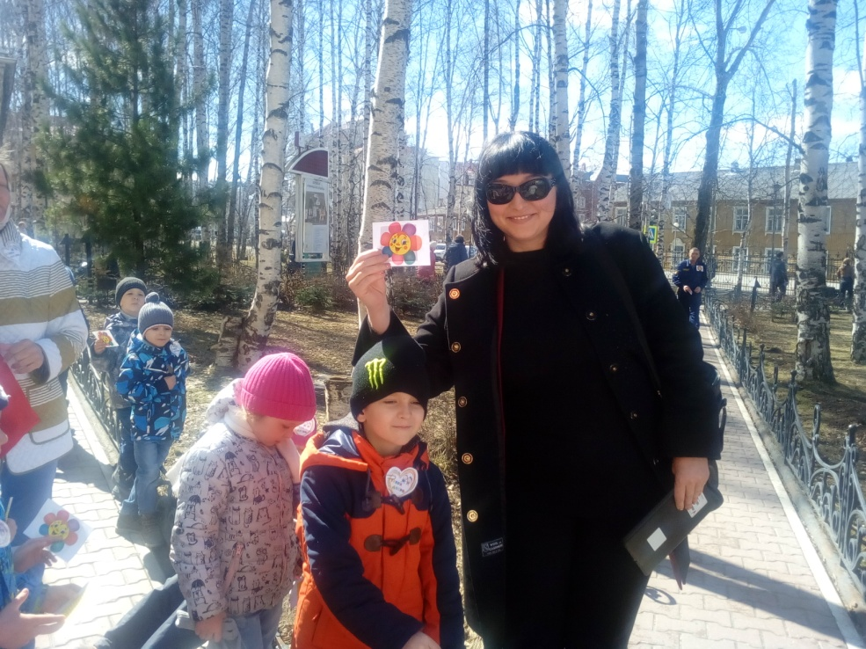

Slide 12
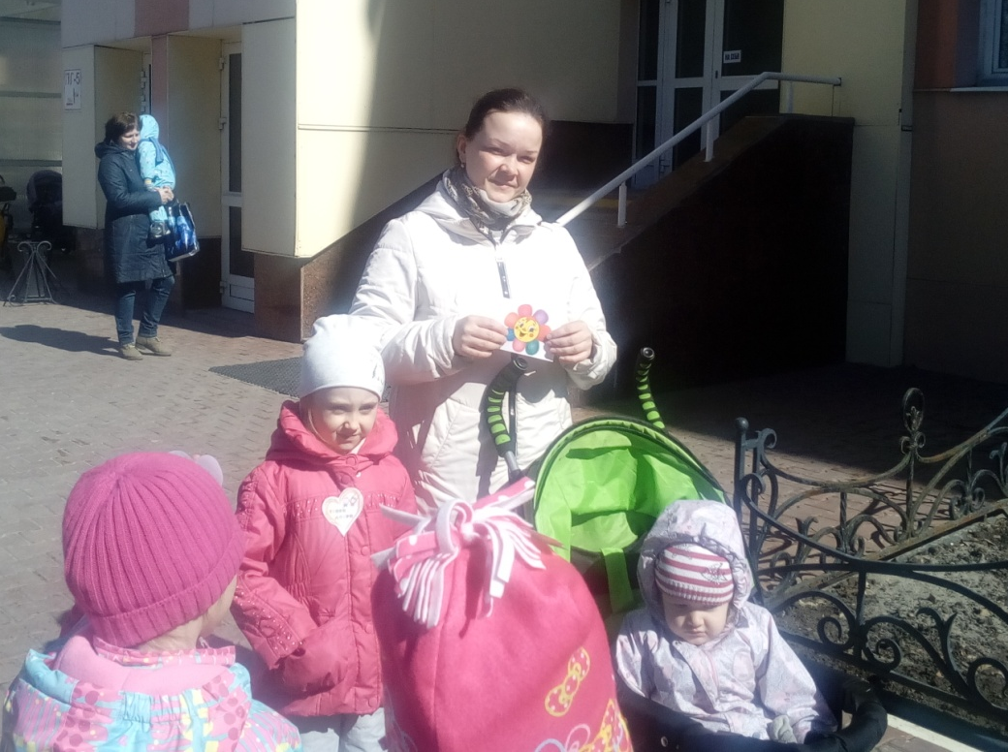
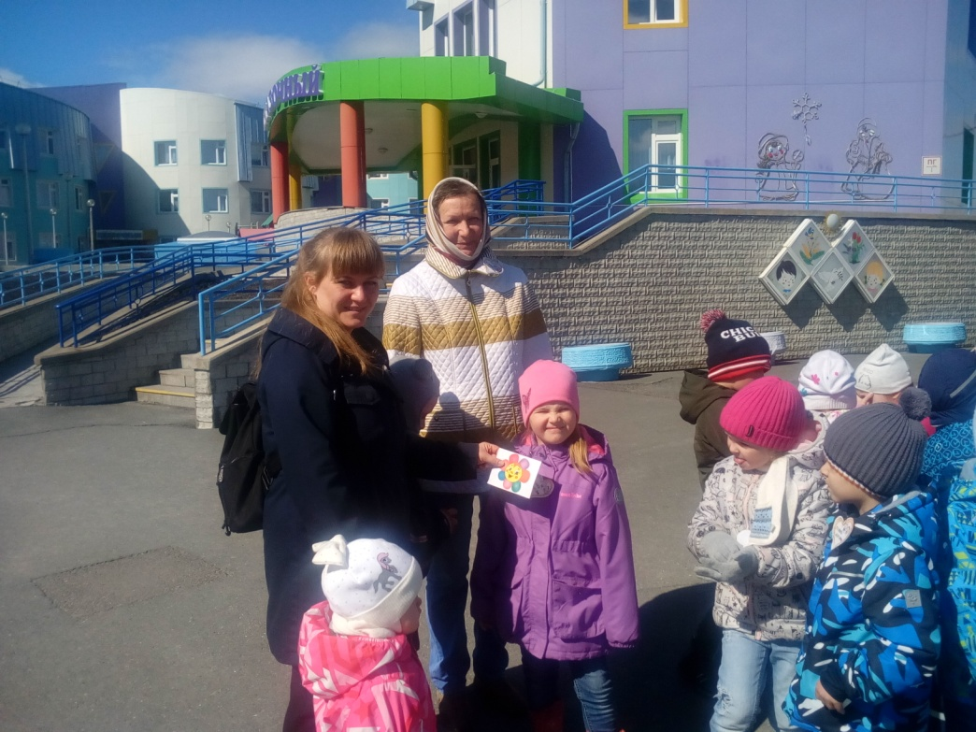
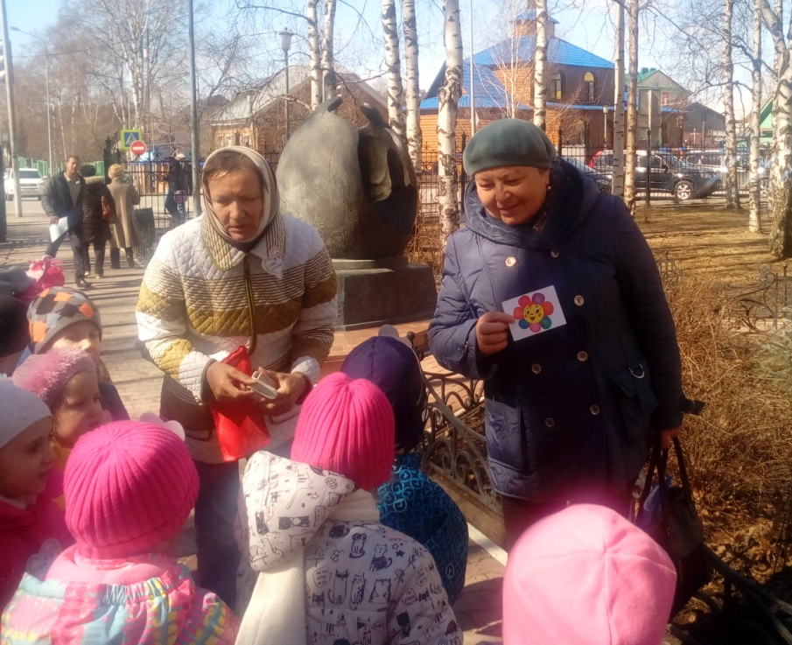
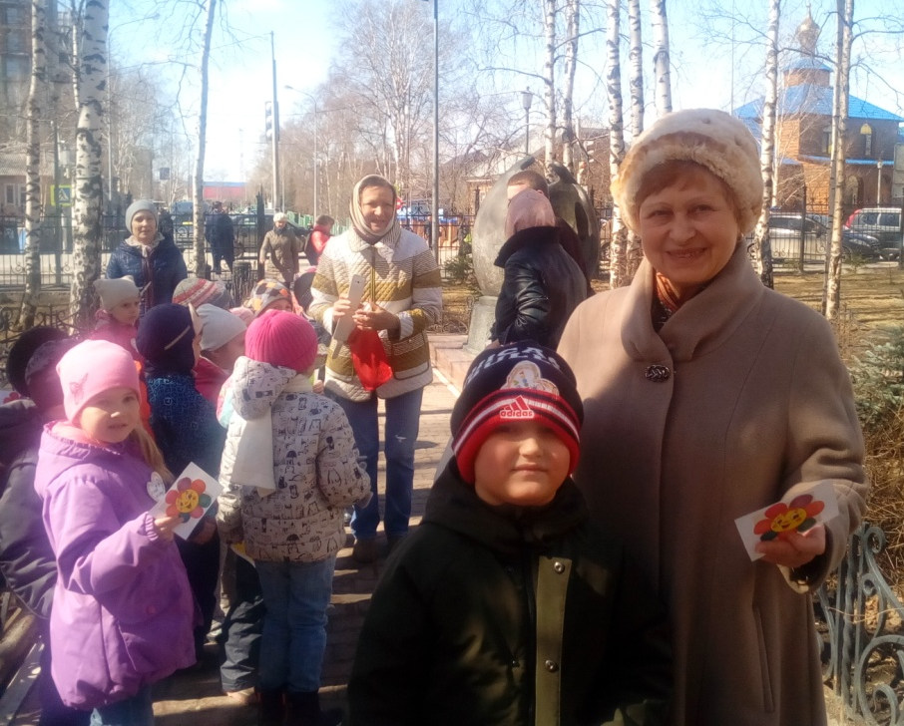

Slide 13
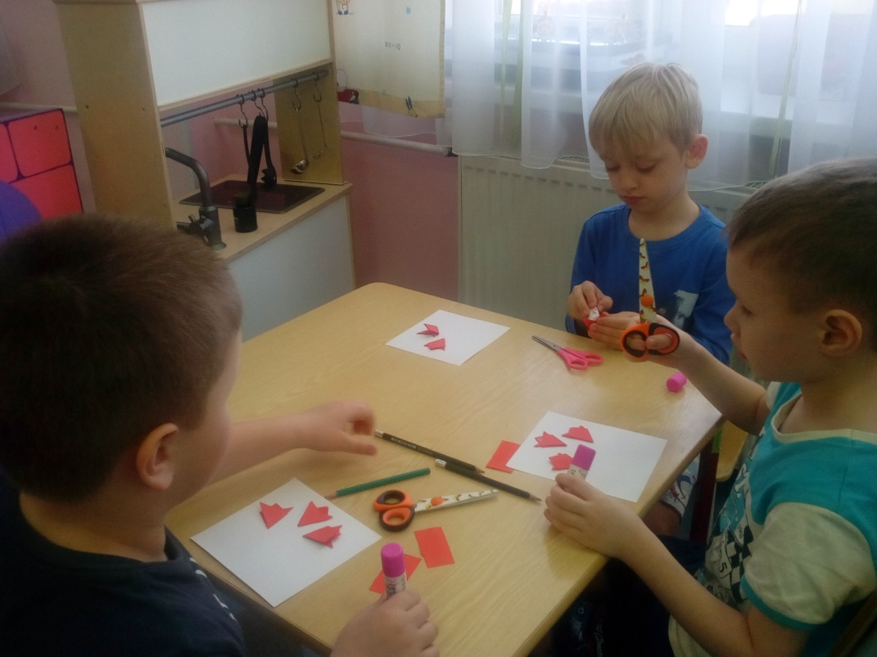
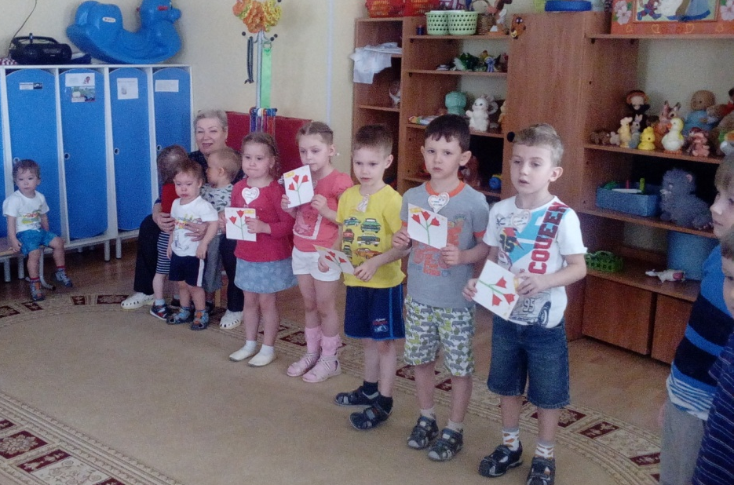
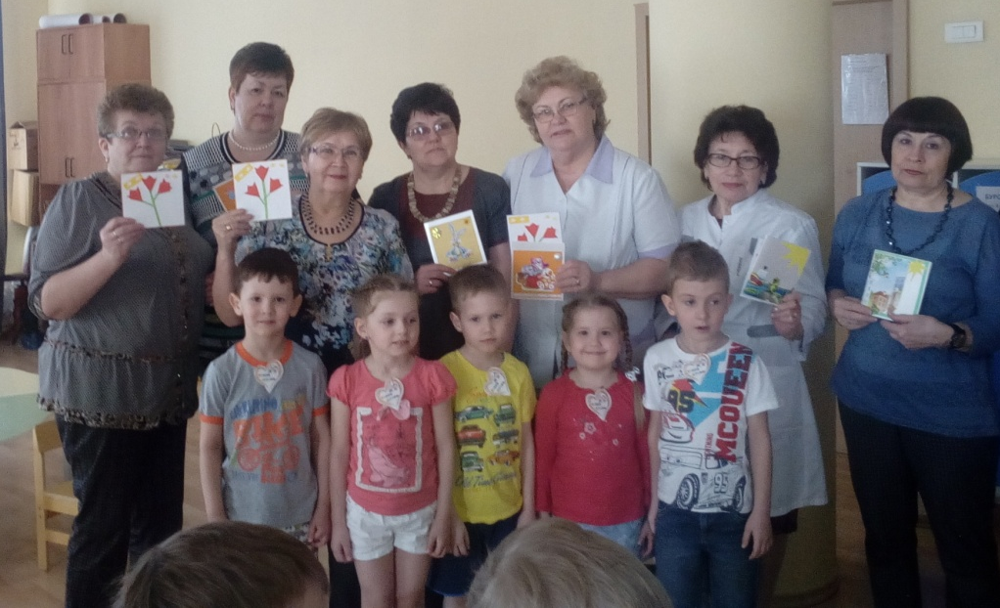
Подарки Ветеранам труда

Slide 14
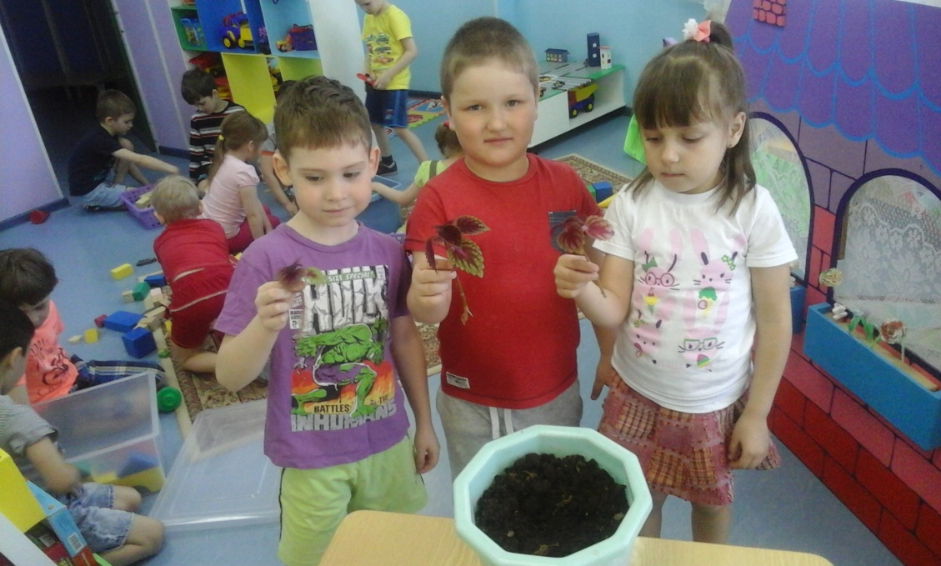
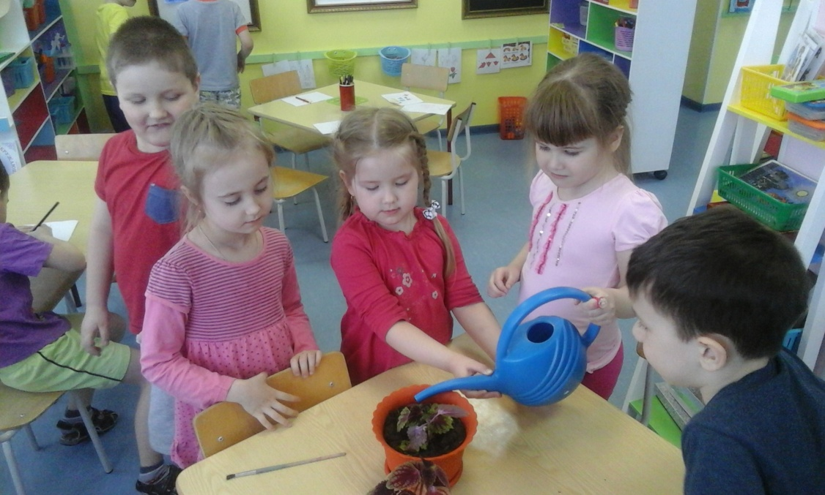
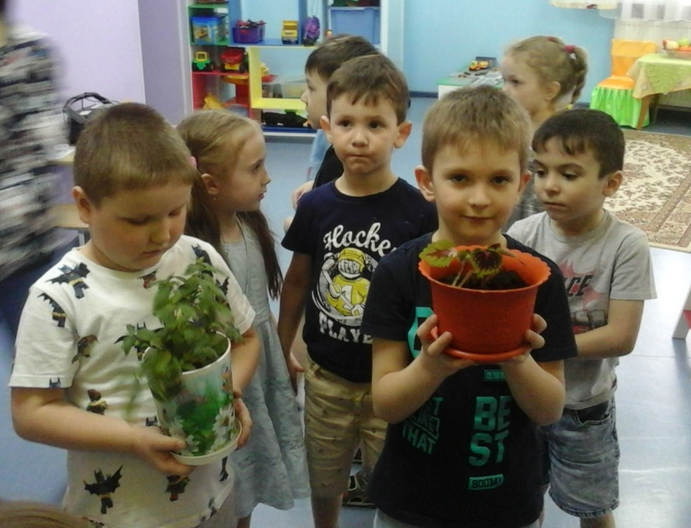
Цветок добра –в подарок друзьям

Slide 15
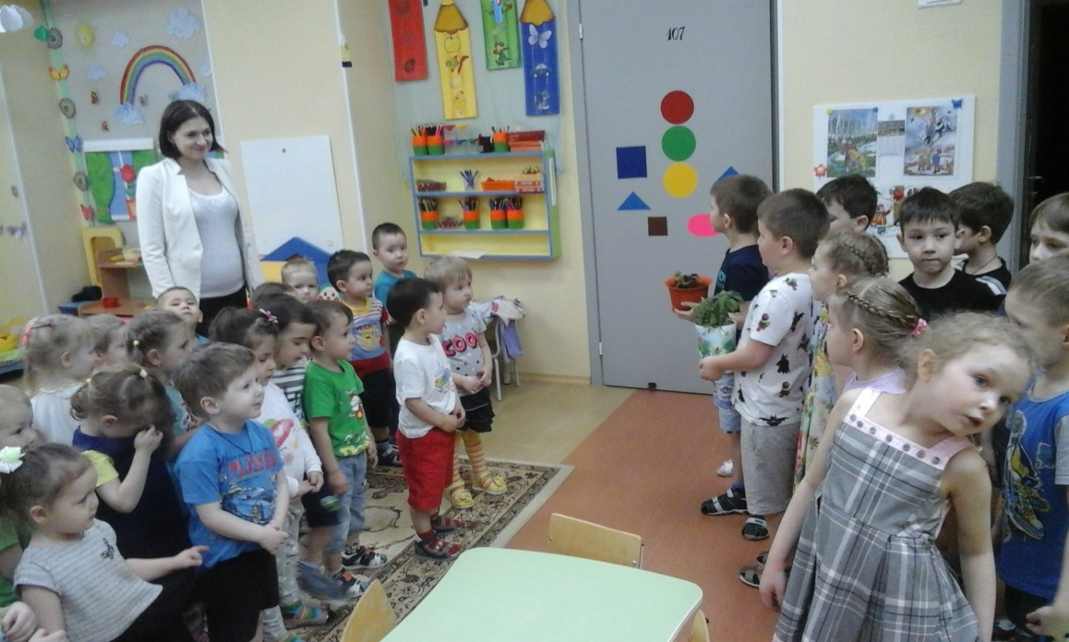
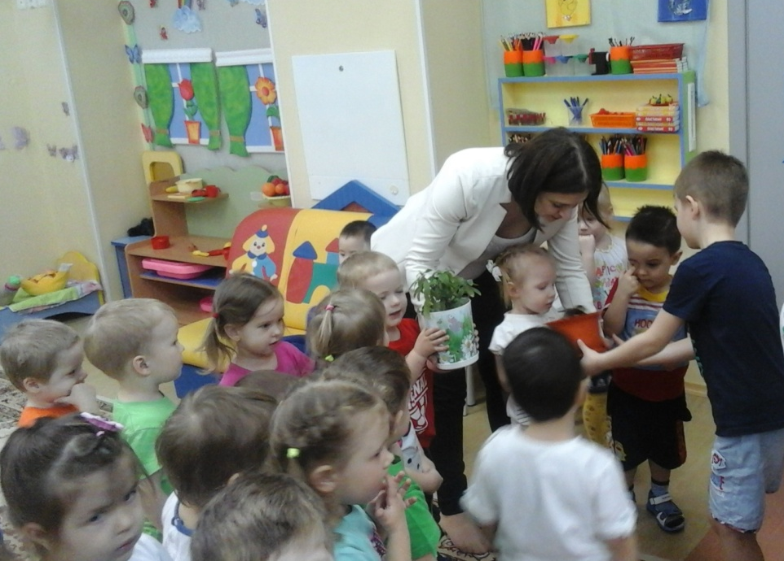
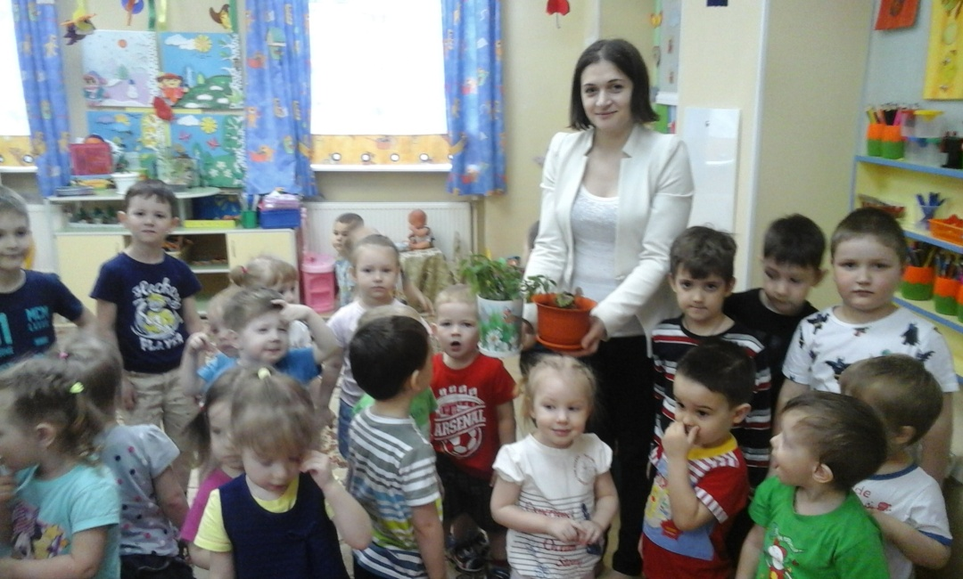
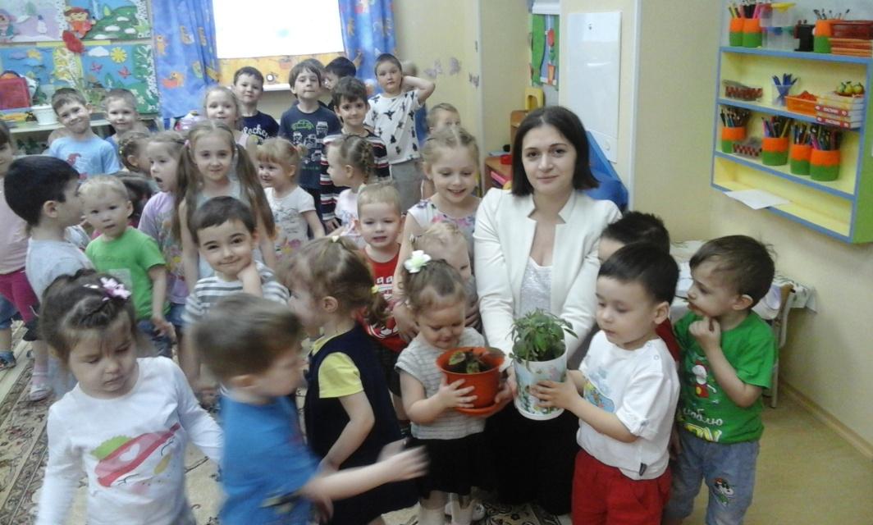

Slide 16
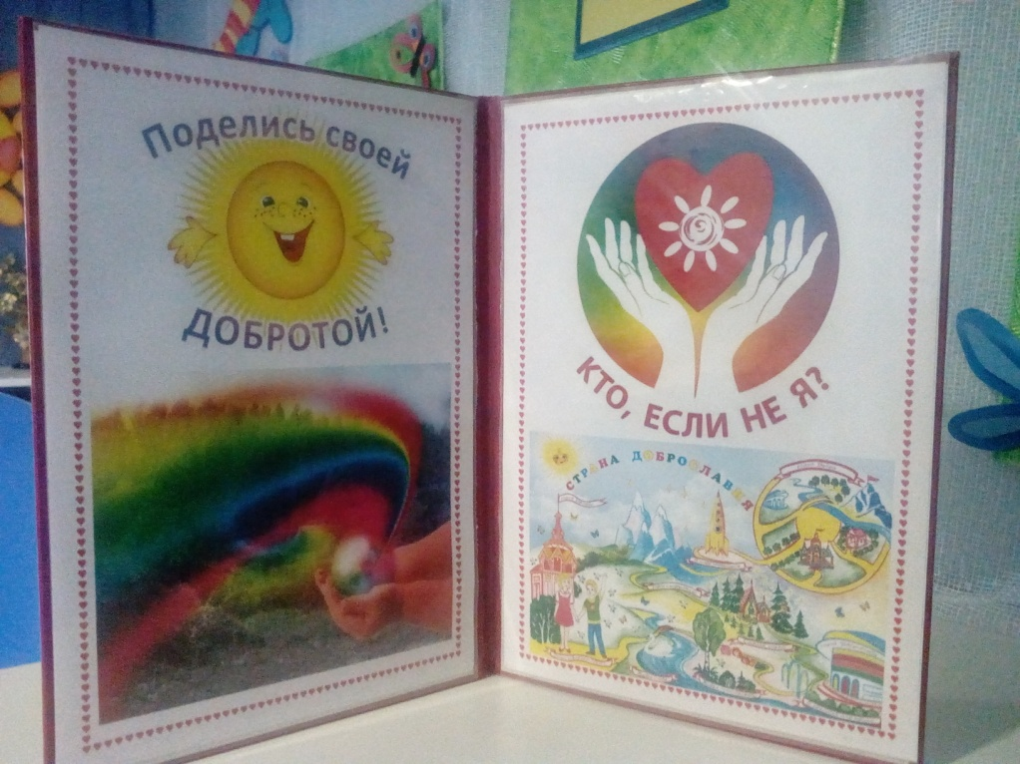
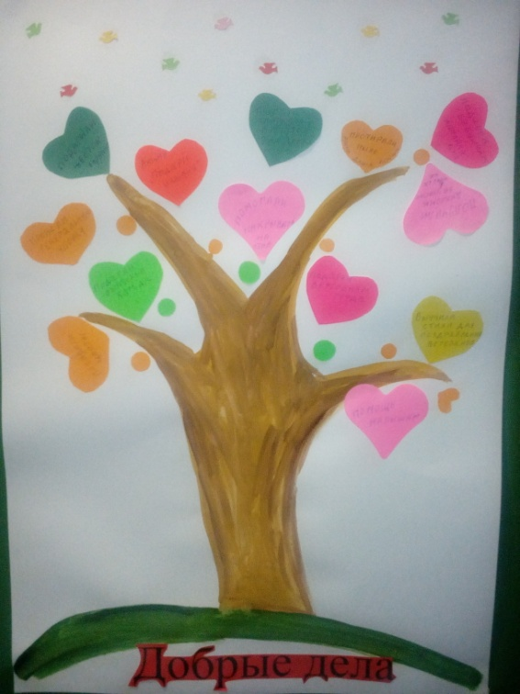
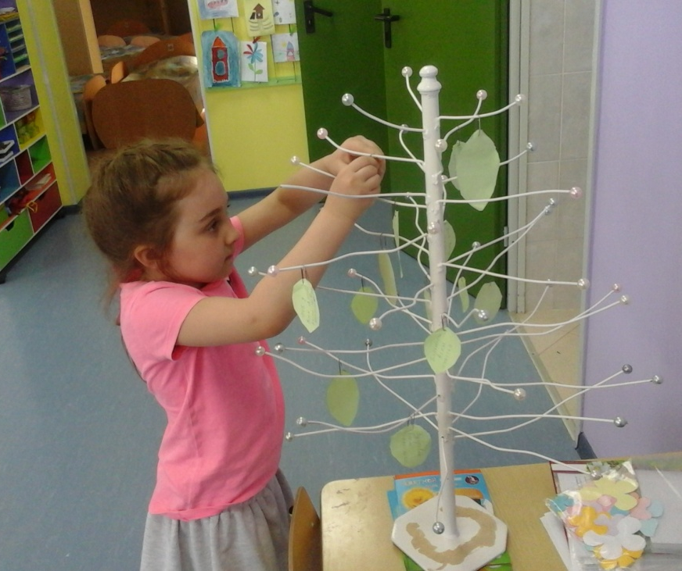
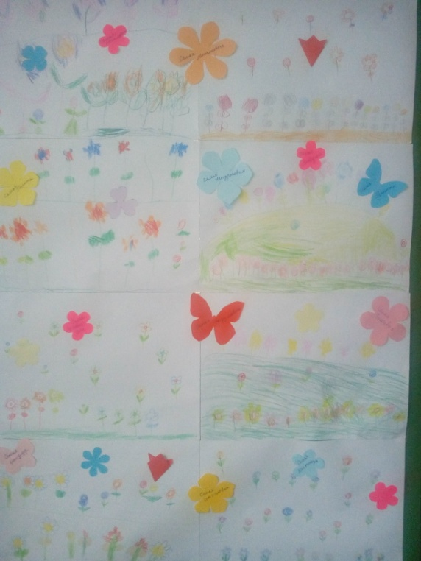

Slide 17
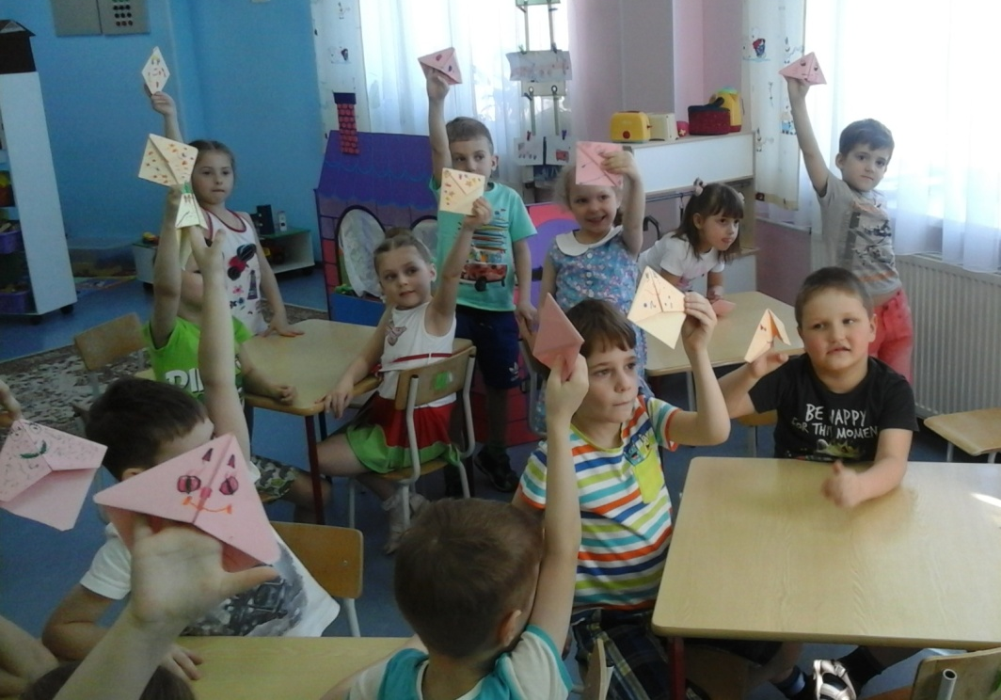
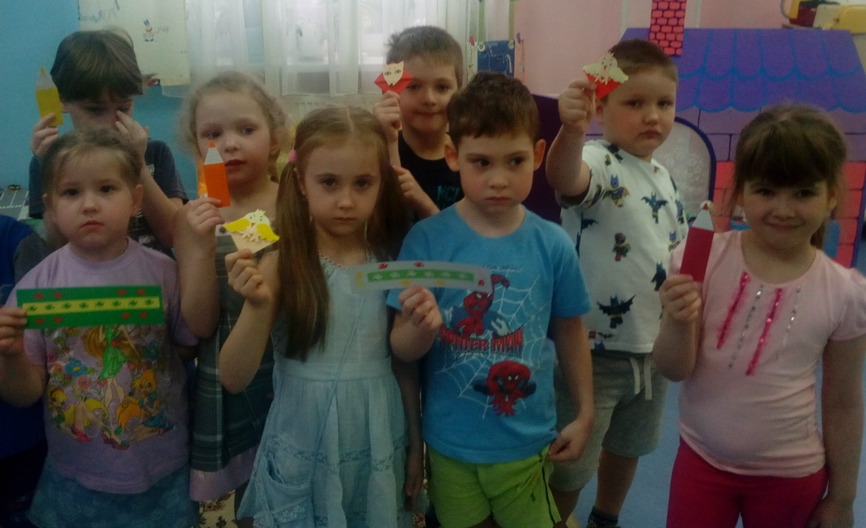
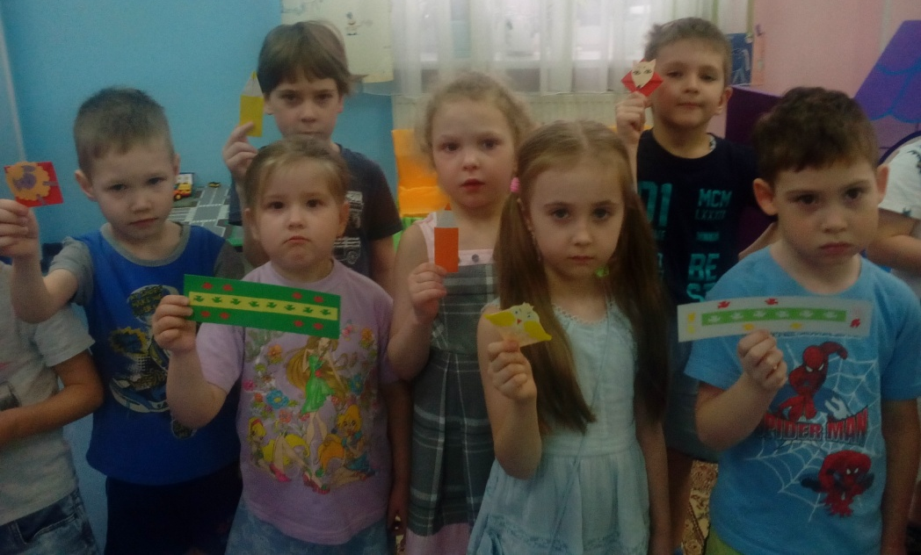
Подарок выпускникам

Slide 18
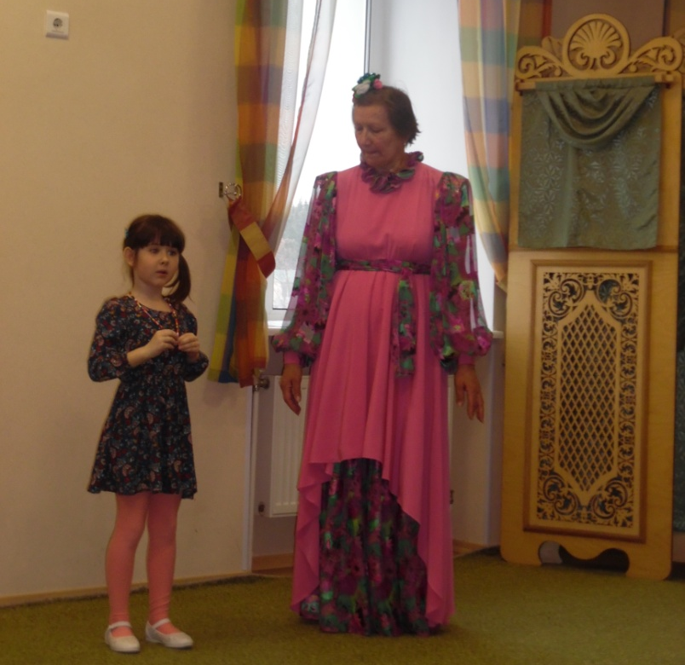
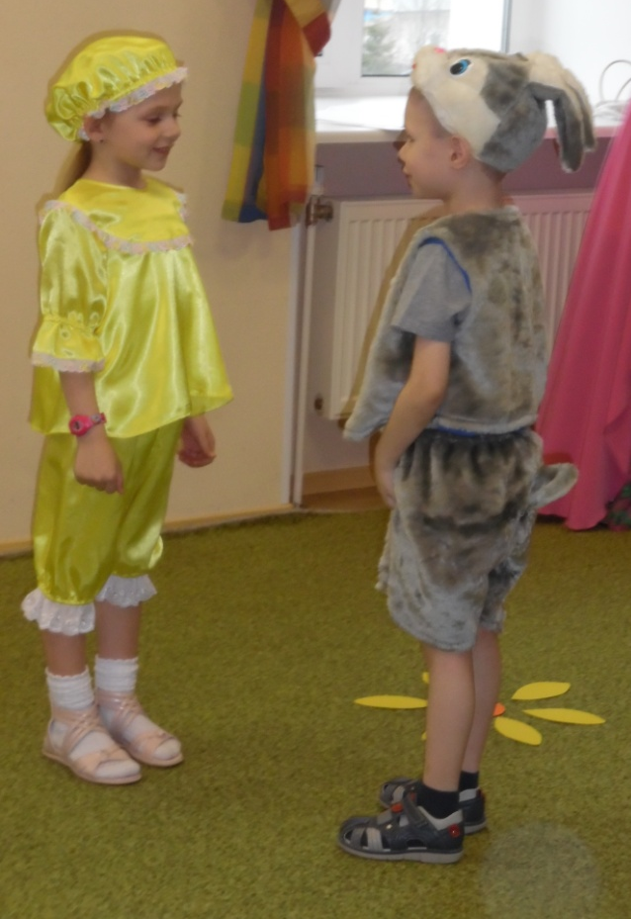
В гостях у Феи Добра

Slide 19
Добро нельзя увидеть, но его можно почувствовать. Почувствовать в добрых поступках к природе, словах, объятиях, в глазах и улыбке людей.
Каждый человек сам решает, каким образом дарить добро.

